Slide 1
資料庫設計期末報告
B0829010 柯名軒
B0829025 林宥任

Slide 2
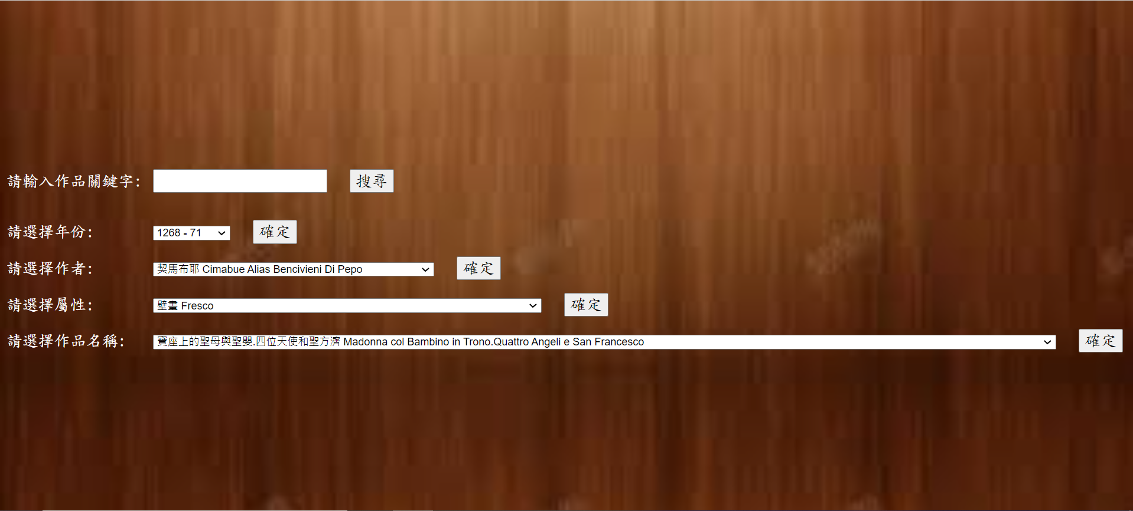
結果介紹&完成度 – 首頁

Slide 3
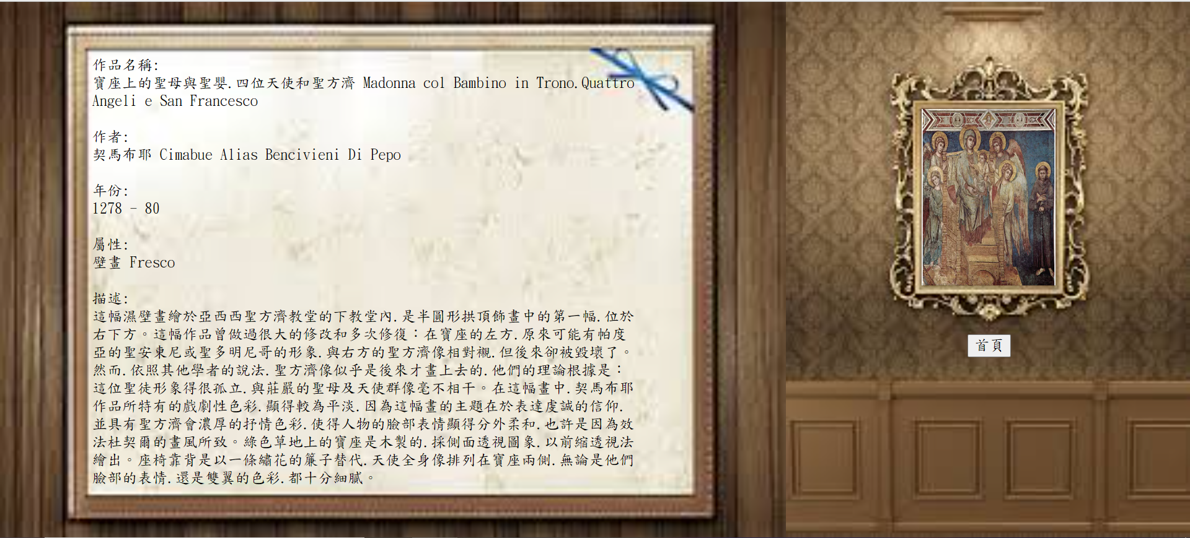
結果介紹&完成度 – 結果(有描述)

Slide 4
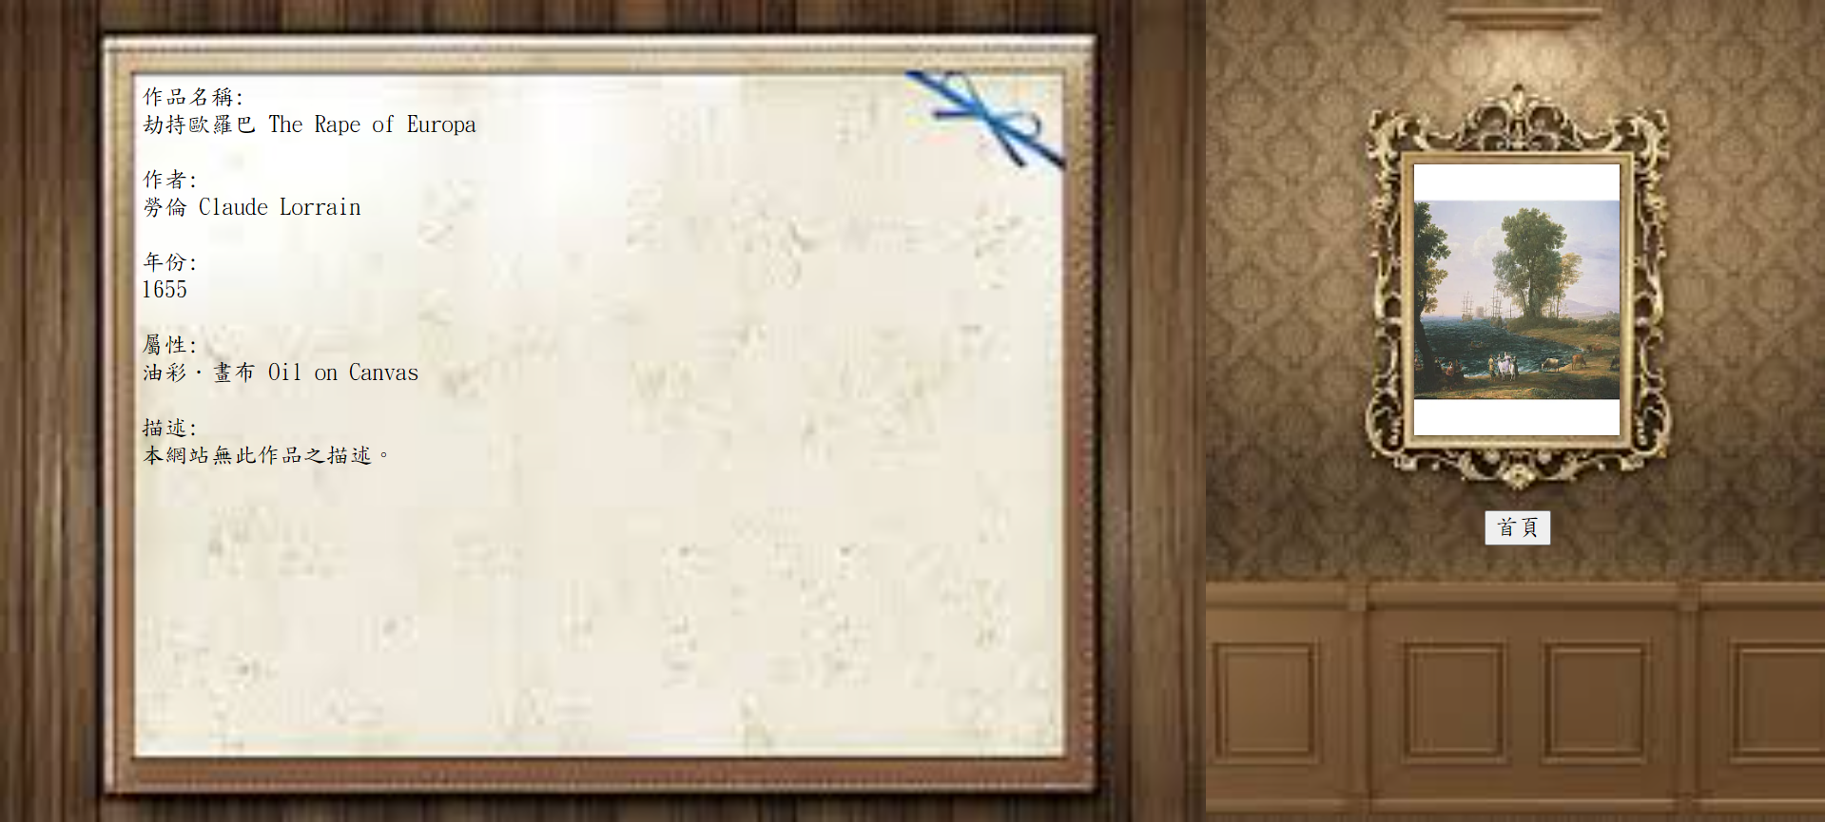
結果介紹&完成度 – 結果(無描述)

Slide 5
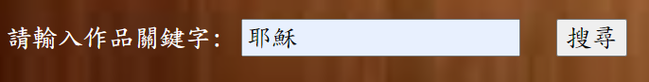
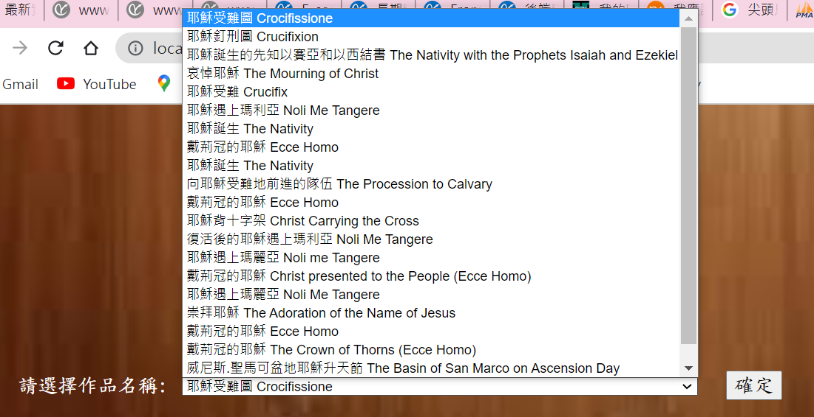
結果介紹&完成度 – 作品關鍵字搜尋

Slide 6
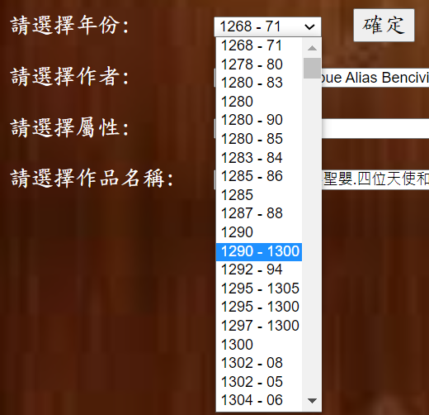
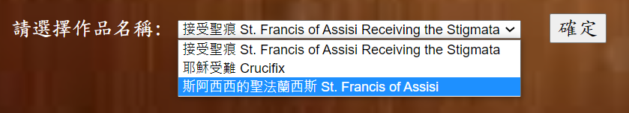
結果介紹&完成度 – 年份搜尋

Slide 7
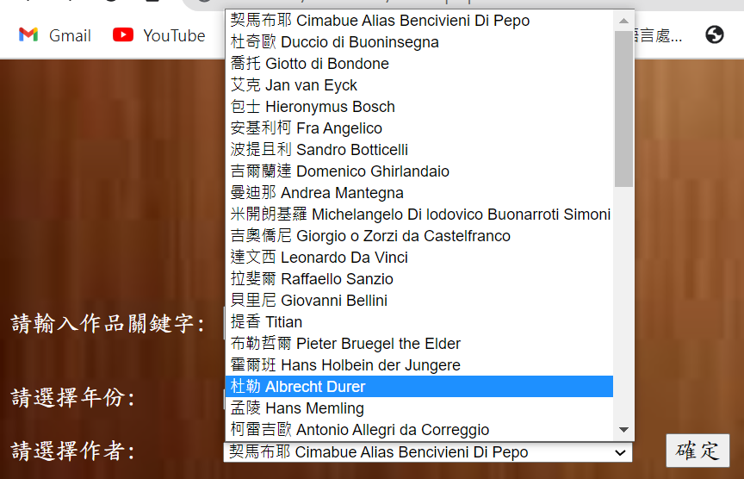
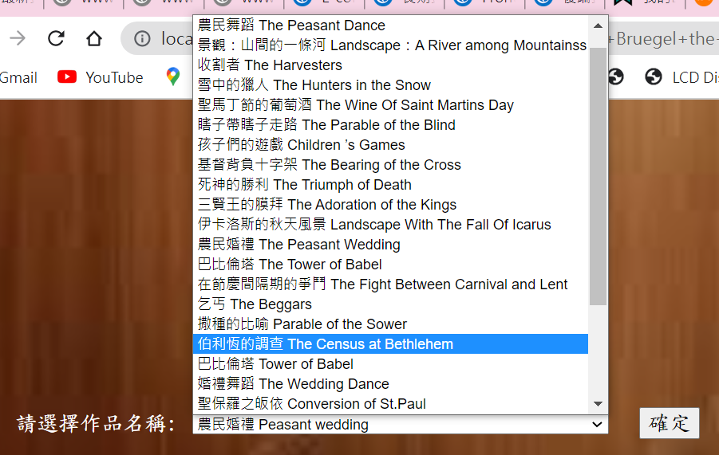
結果介紹&完成度 - 作者搜尋

Slide 8
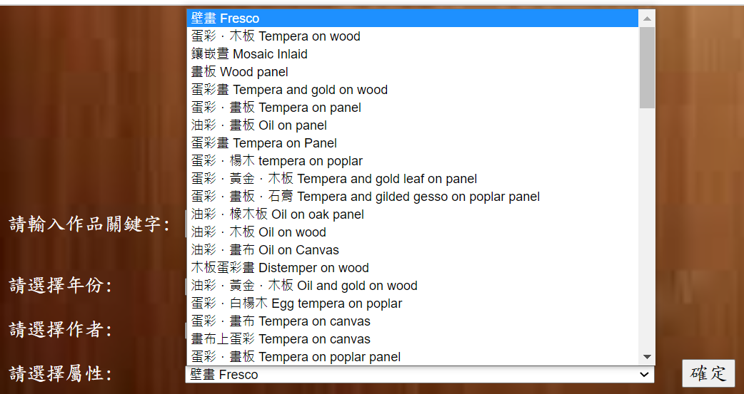
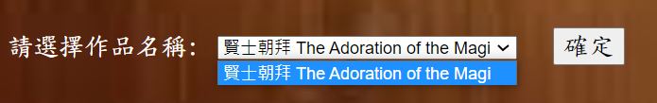
結果介紹&完成度 – 屬性搜尋

Slide 9
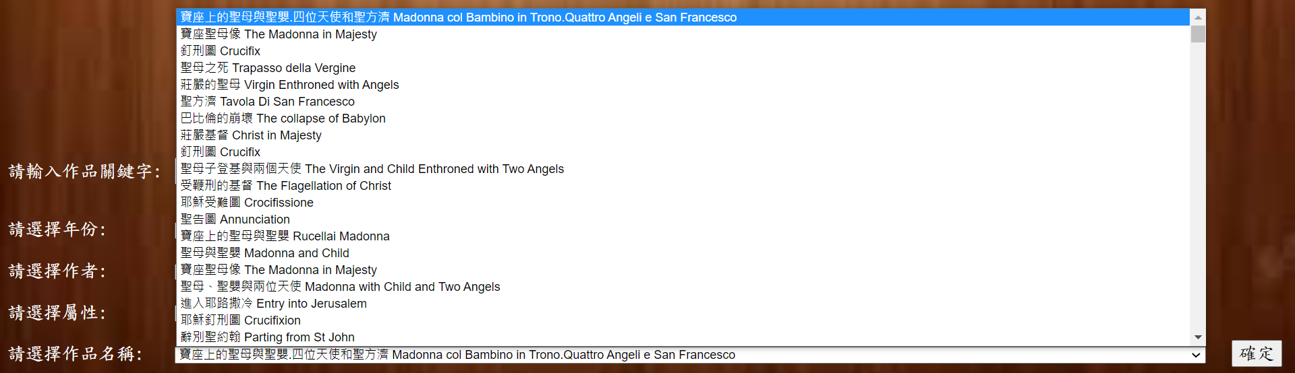
結果介紹&完成度 – 作品名稱搜尋

Slide 10
遇到的問題與如何克服
前端
後端
問
題
直接取用圖片網址會有權限問題，無法載入圖片
許多圖畫的作者為空，進而導致爬蟲失敗
克服方式
更改副檔名為webp，並用一些轉換編碼的函式去得到能執行的特定格式
當遇到作者為空時，將其作者欄位轉為空字串，才能抓下來

Slide 11
小組分工情況
爬蟲、後端:B0829025 林宥任
前端:B0829010 柯名軒

Slide 12
Thank you for your listening!!

